Slide 1








Chào mừng các em đến với tiết học

Slide 2


Bài 7:
Hoa phượng

Slide 3


Đọc hiểu

Slide 4






3
Tìm tiếng cùng vần với mỗi tiếng
xanh, lửa, cây.
Thảo luận nhóm 2
Cùng vần với tiếng xanh: cành, nhanh, bánh
Cùng vần với tiếng lửa: mưa, hứa, cưa
Cùng vần với tiếng cây: mây, cấy, ngấy

Slide 5

4
Trả lời câu hỏi
Những câu thơ nào cho biết hoa phượng nở rất nhiều?
Phượng nở nghìn mắt lửa

Slide 6
4
Trả lời câu hỏi
b. Trong bài thơ, cây phượng được trồng ở đâu?
Trong bài thơ, cây phượng nở ở góc phố nhà

Slide 7
4
Trả lời câu hỏi
c. Theo bạn nhỏ, chị gió và mặt trời đã làm gì giúp cây phượng nở hoa?
Theo bạn nhỏ, chị gió quạt cho cây và mặt trời ủ lửa cho hoa bừng nở

Slide 8






5
Học thuộc lòng hai khổ thơ đầu
Hôm qua còn lấm tấm
Chen lẫn màu lá xanh
Sáng nay bừng lửa thẫm
Rừng rực cháy trên cành.
- Bà ơi! Sao mà nhanh!
Phượng nở nghìn mắt lửa,
Cả dãy phố nhà mình,
Một trời hoa phượng đỏ.

Slide 9
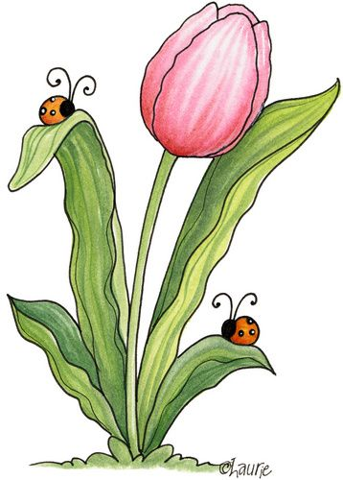
6. Vẽ một loài hoa và nói về bức tranh em vẽ

Slide 10


